Slide 1

Predicción del Raiting en Aplicaciones para Android
Guillermo Cruz Bull
Bootcamp Data Science y IA 4.0
Fecha: 01-06-2024

Slide 2
Introducción y Objetivos
Predecir como serán calificadas las apps desarrolladas para Android (se puede adaptar a otros sistemas operativos).
Modelo en proceso de experimentación.
Objetivos:
Limpiar y analizar datos en búsqueda de información relevante
Desarrollar un modelo de regresión que prediga el raiting que tendrá la aplicación basándose en diferentes variables y sus datos históricos.
Optimizar modelo para facilitar su uso y ejecución (rendimiento del modelo, igualar escala de los datos, estructura, etc)

Slide 3
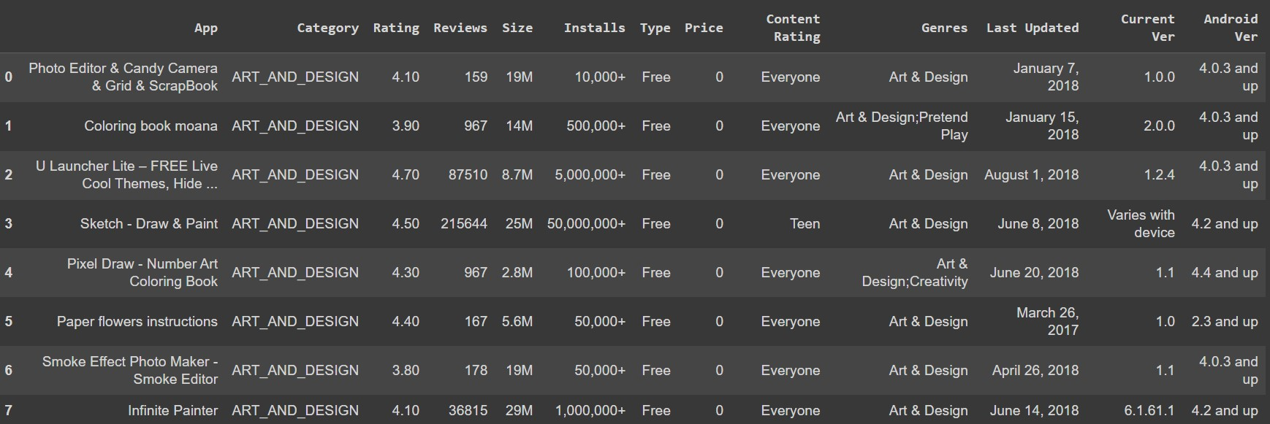
Datos y Metodología

Slide 4
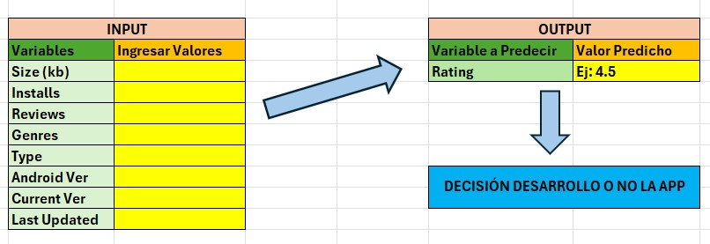
Datos y Metodología

Slide 5
Datos y Metodología
Desarrollo
EDA e Ingieneria de Características
Eliminar columnas
Preprocesamiento:
  Datos a igual o simila escala
-
- Calibrar modelo
- Desarrollo y entrenamiento del modelo y su rendimiento.
- Probar el modelo.

Slide 6
Conclusiones y Futuras Direcciones
Posibles mejoras
Aumentar rendimiento del modelo buscando las variables más relevantes.
Usar diferentes combinaciones de los componentes del modelo (hiperparametros) para calibrarlo
Próximos pasos:
Agregar variables al dataset
Aumentar número de muestras para tener más datos

